Slide 1
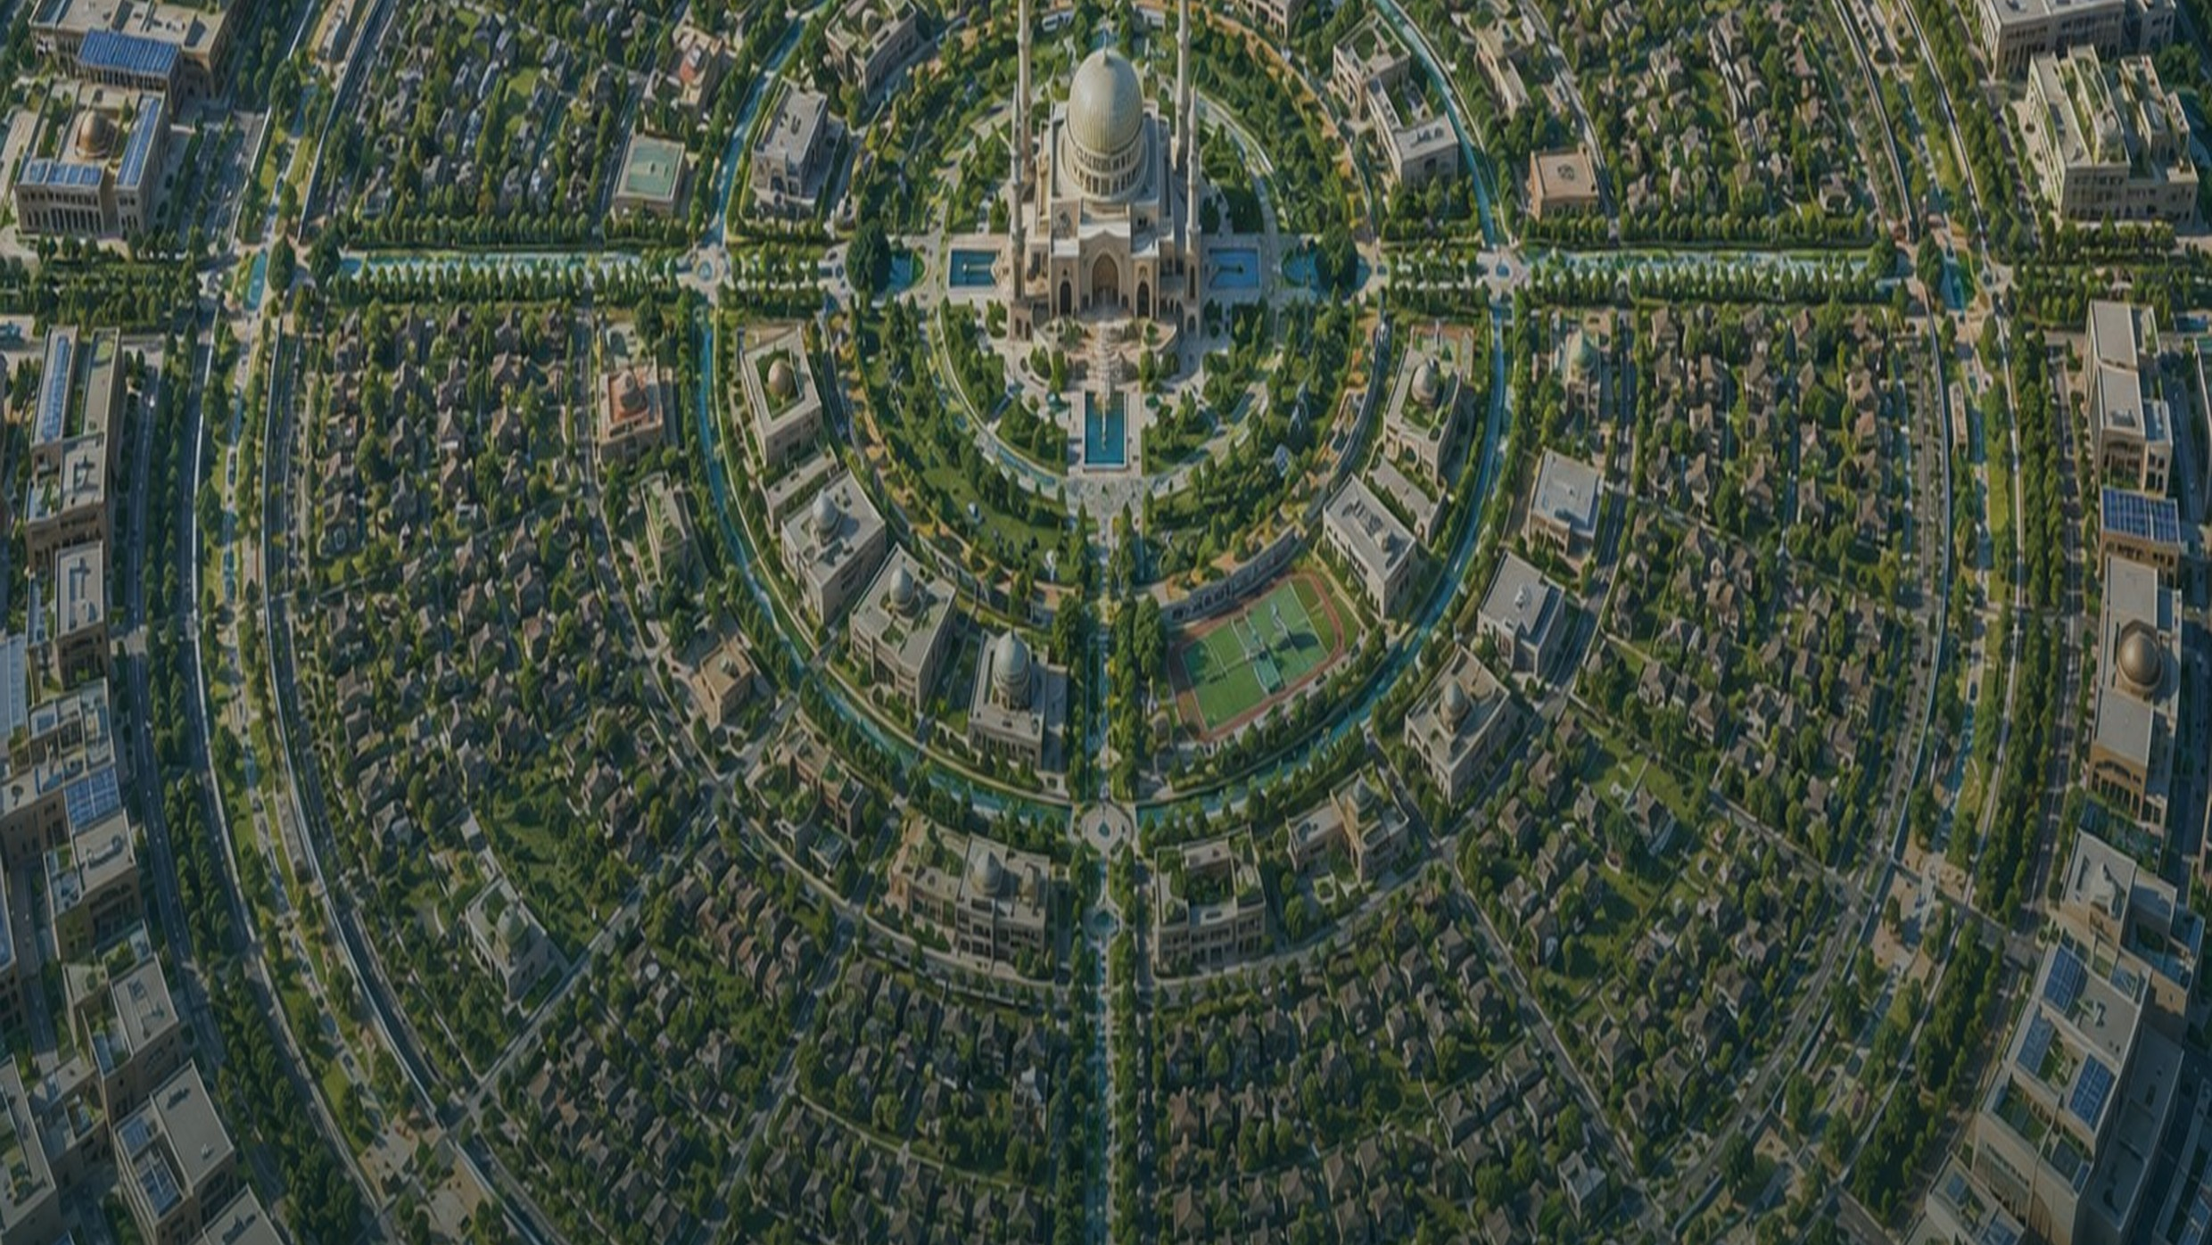
KAMPUNG SAKINAH
SMART ROUNDED CITY
Pitchdeck konsep kawasan hunian Islam terpadu 100 hektare di Tasikmalaya — kota lingkaran modern yang menyatukan masjid, hunian, pendidikan, kesehatan, bisnis, ruang hijau, dan teknologi digital.
Investor / Partner Deck
Rev. 01
KAMPUNG SAKINAH • SMART ROUNDED CITY
01

Slide 2
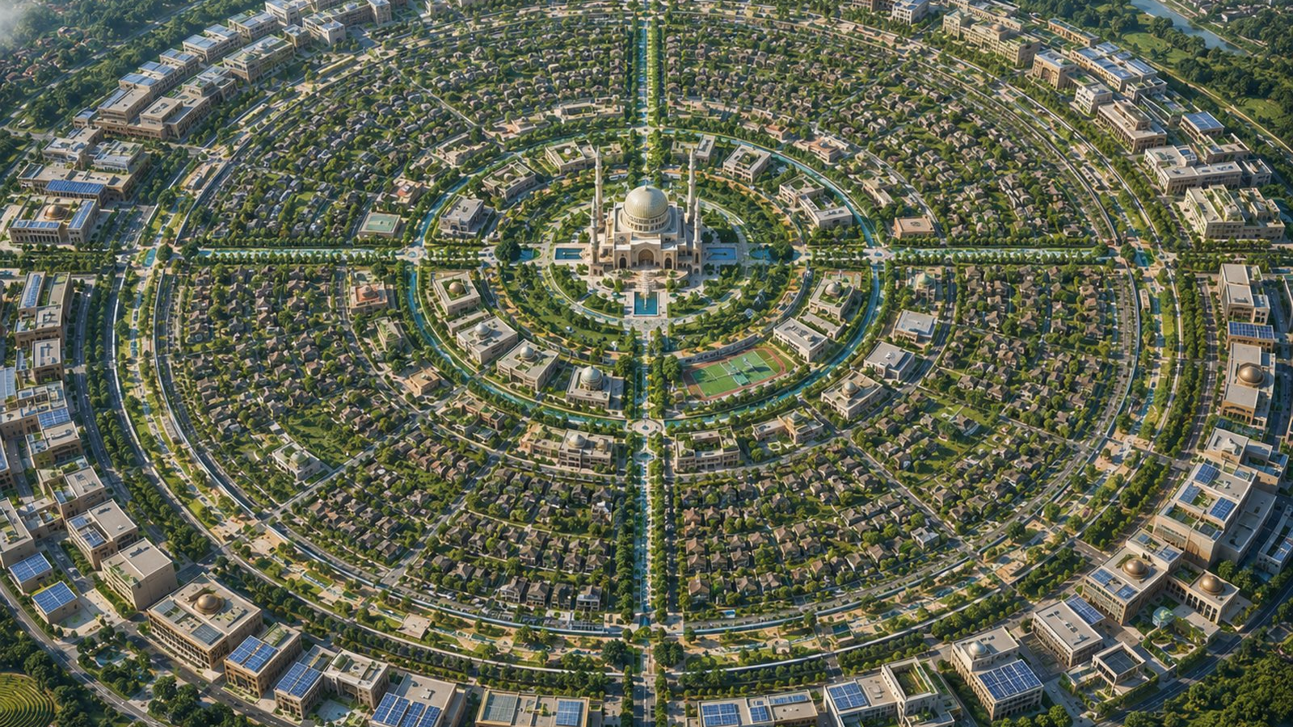
INVESTMENT THESIS
Kota keluarga Islam modern yang dibangun sebagai ekosistem hidup, bukan sekadar perumahan.
Kampung Sakinah menggabungkan spiritual core, pendidikan berjenjang, rumah sakit, hunian landed, green commons, business ring, dan smart-city platform dalam satu kawasan lingkaran 100 hektare.
100 ha
3.000
2.000±
luas kawasan target
kapasitas Masjid Raya
unit hunian target
KAMPUNG SAKINAH • SMART ROUNDED CITY
02

Slide 3
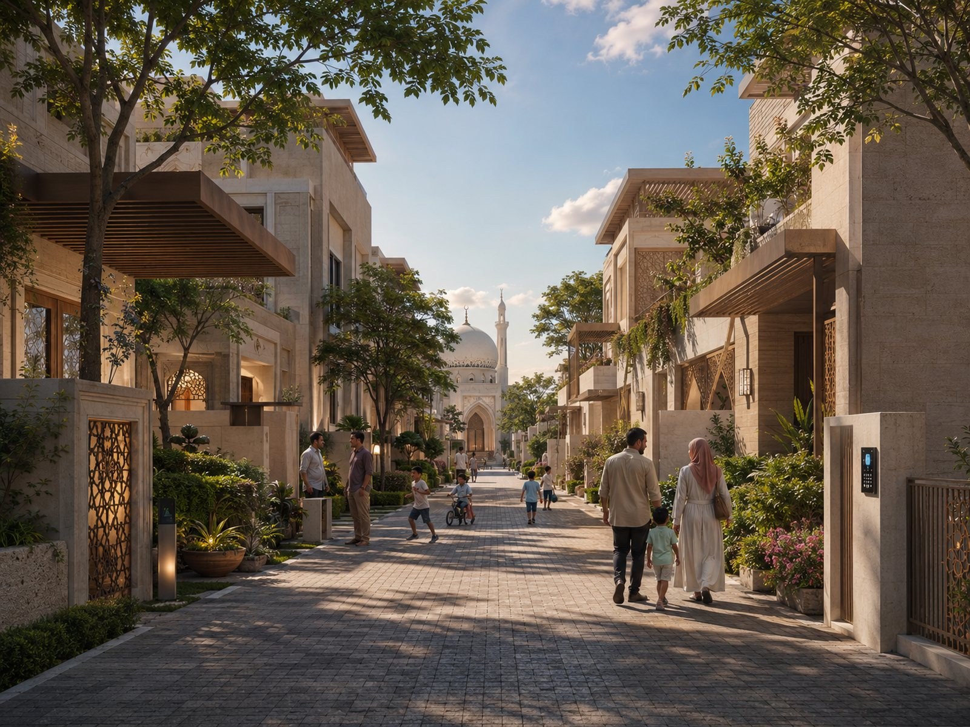
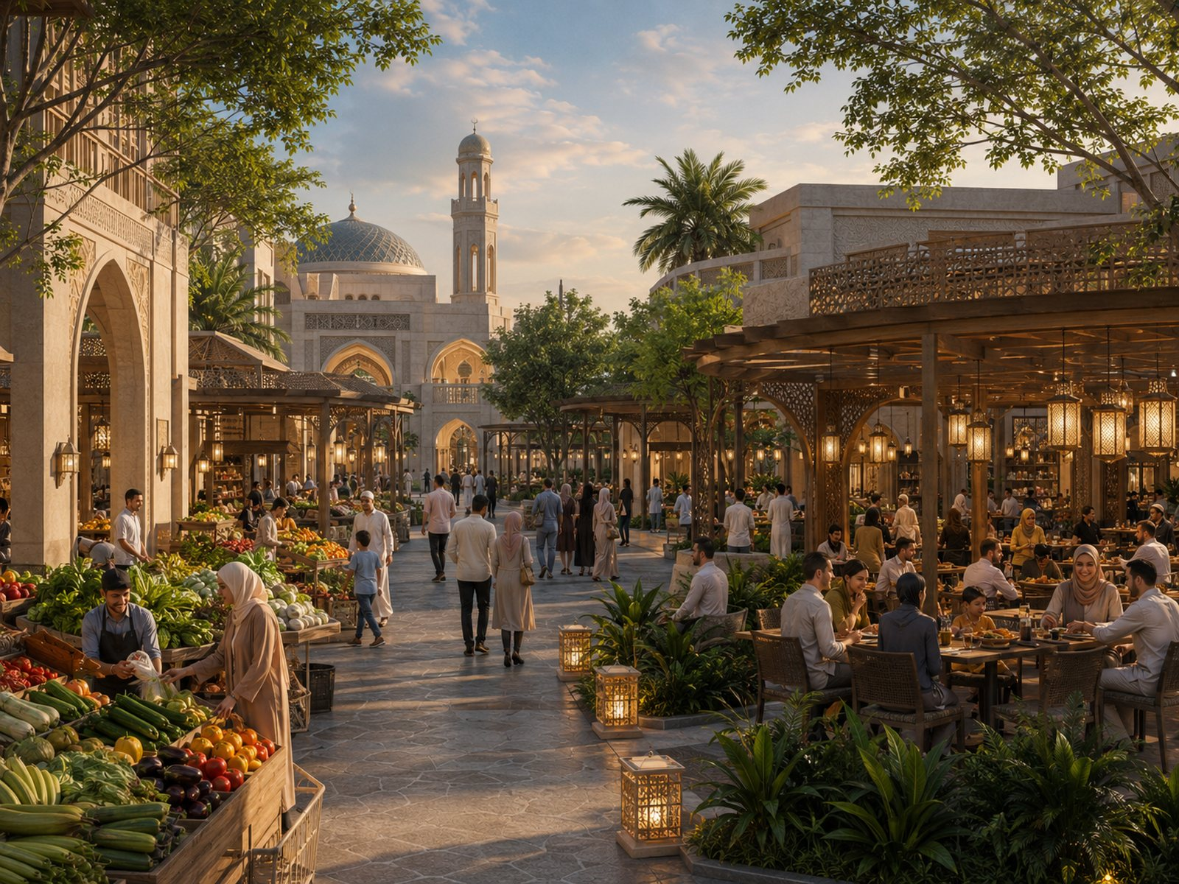
OPPORTUNITY
Kebutuhan pasar bergerak dari “rumah” ke “ekosistem kehidupan”.
Hunian biasa: rumah + jalan + gerbang.
Kebutuhan baru: keluarga, pendidikan, kesehatan, spiritualitas, bisnis, alam, dan keamanan dalam satu kawasan.
Kampung Sakinah menjawabnya dengan masterplan terpadu berbasis komunitas dan teknologi.
KAMPUNG SAKINAH • SMART ROUNDED CITY
03

Slide 4
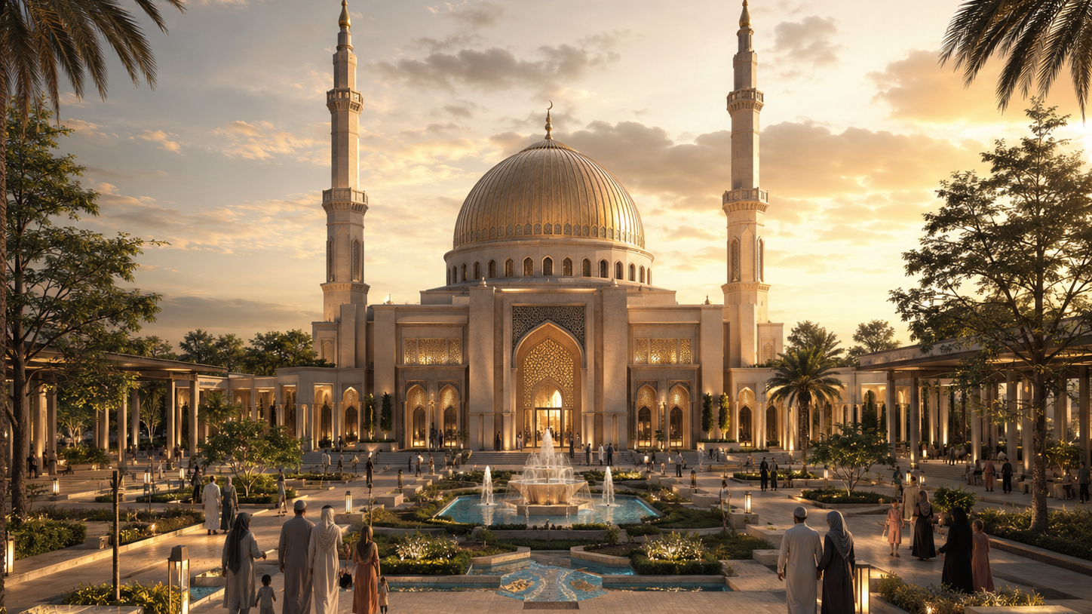
VISION
Masjid di pusatnya. Ilmu mengelilinginya. Keluarga menghidupkannya. Ekonomi menopangnya.
Inspired by the Round City of Baghdad, diterjemahkan ulang menjadi kota eco-spiritual tropis: geometris, teduh, aman, produktif, dan terhubung digital.
KAMPUNG SAKINAH • SMART ROUNDED CITY
04

Slide 5
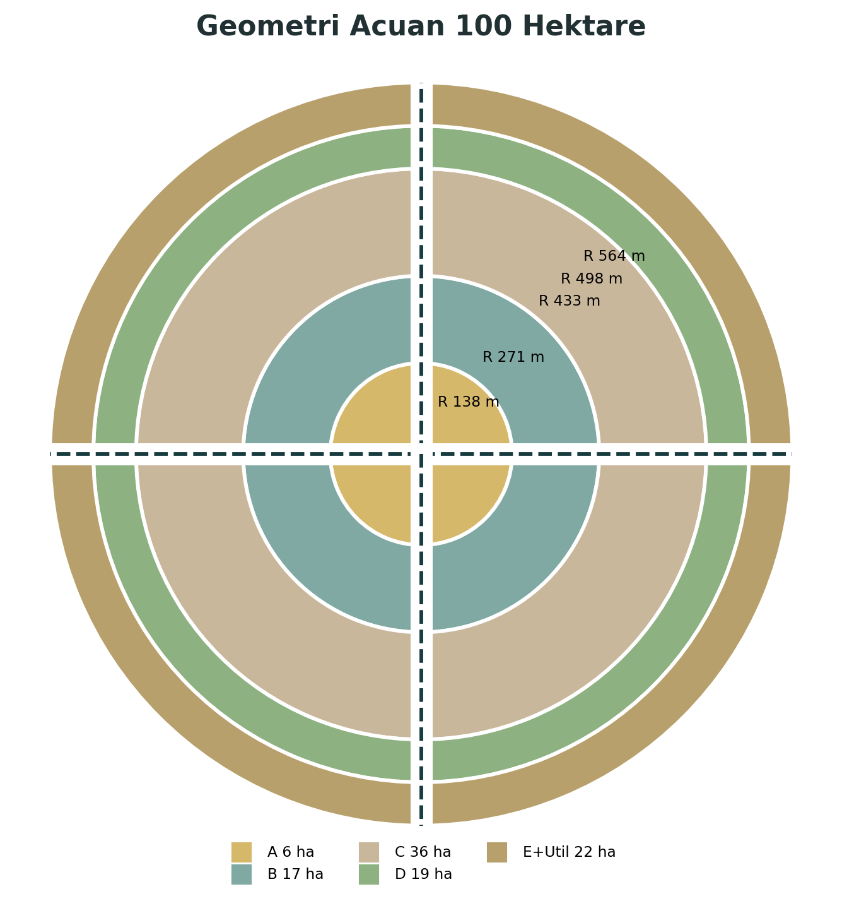
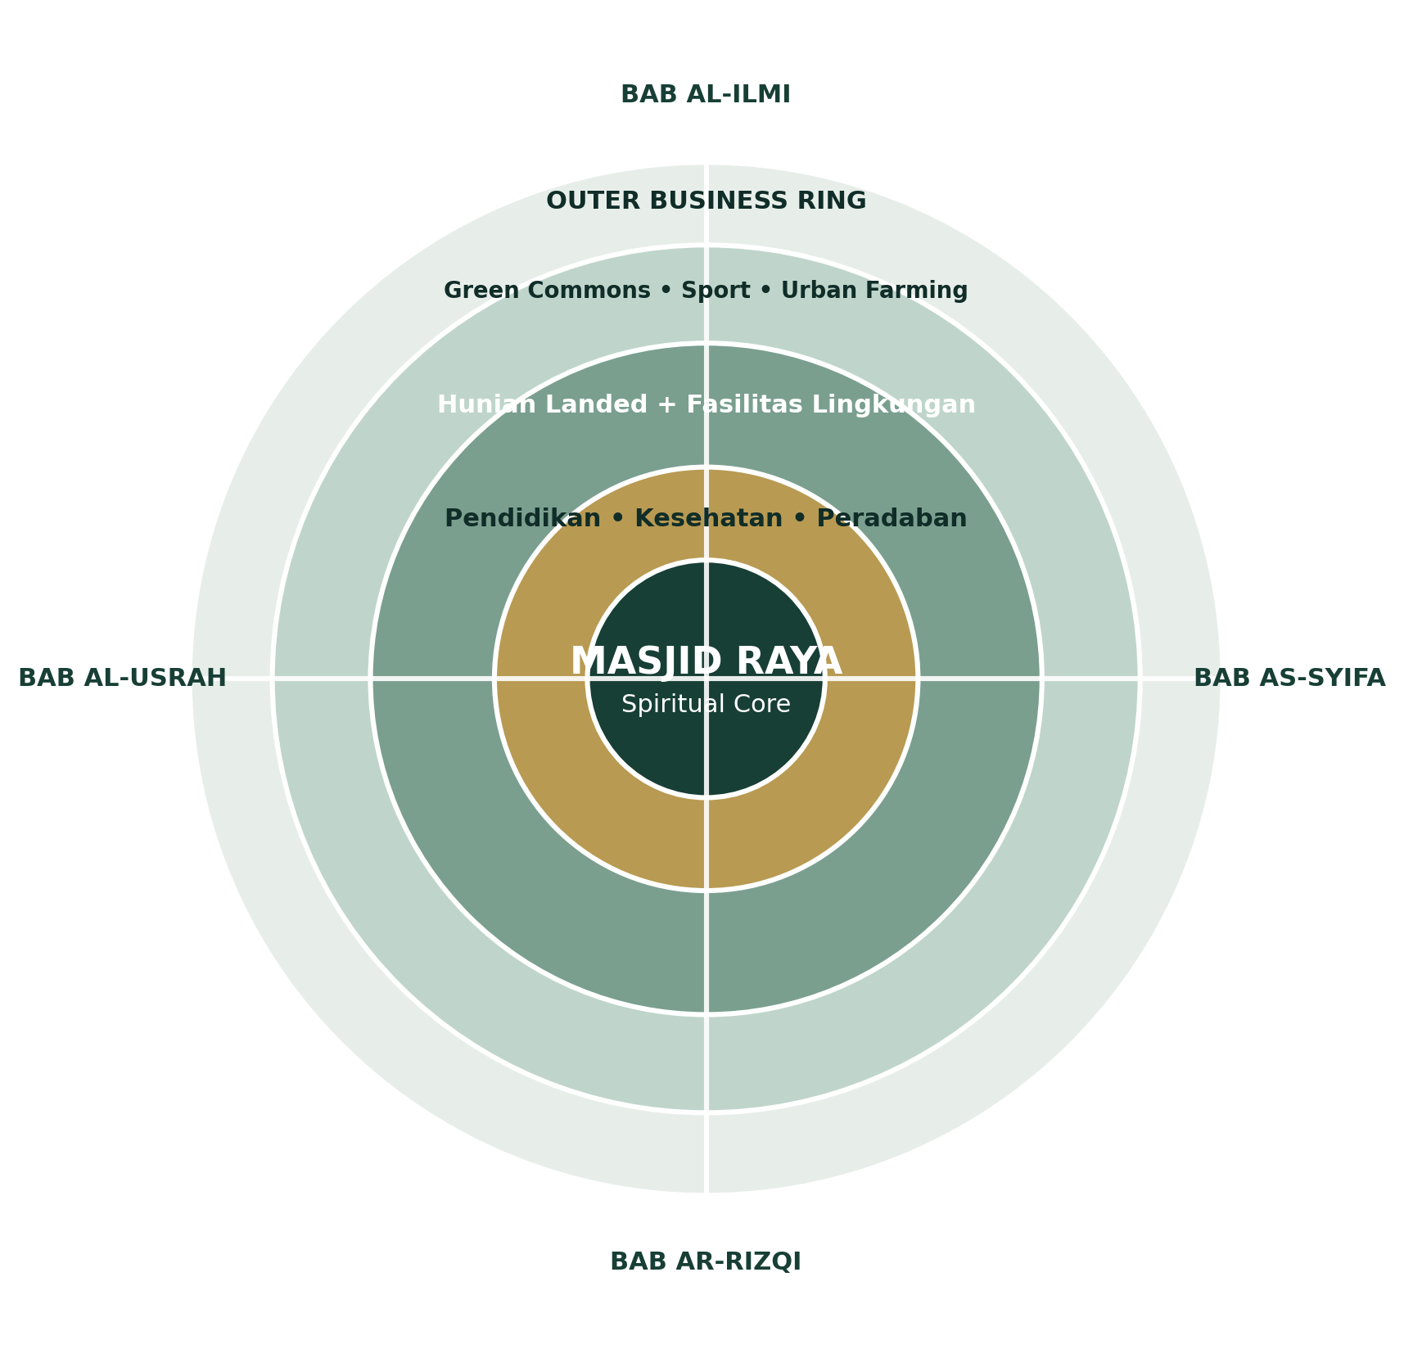
MASTERPLAN ANATOMY
Struktur kota: lima lingkaran + empat gerbang peradaban.
Empat boulevard radial menghubungkan pusat spiritual ke poros ilmu, syifa, rizqi, dan keluarga. Lingkaran luar menjadi interface ekonomi dan mobilitas.
KAMPUNG SAKINAH • SMART ROUNDED CITY
05

Slide 6
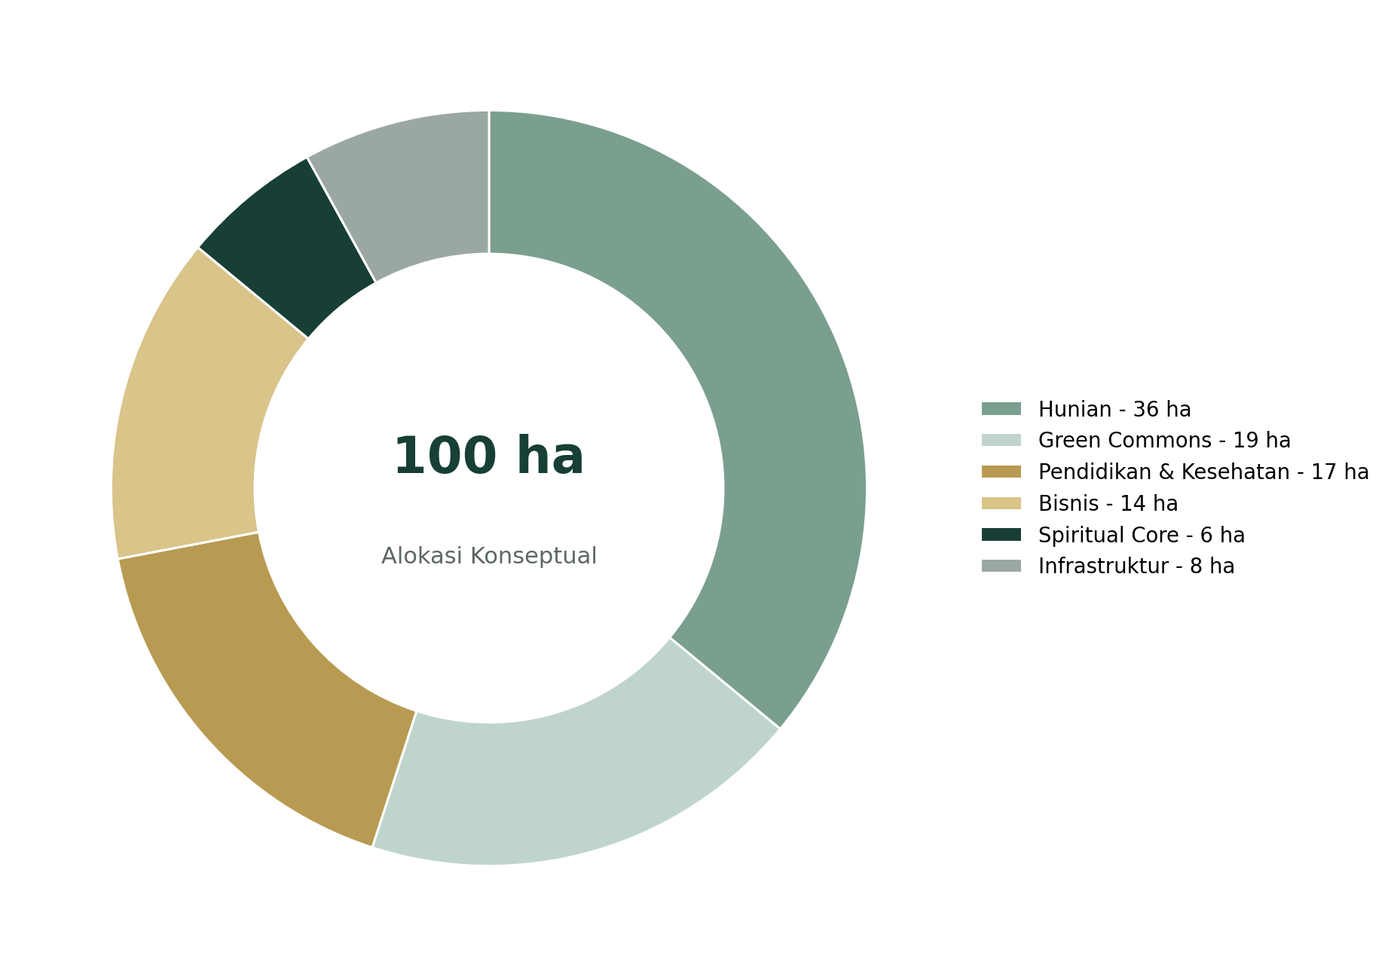
ZONING 100 HEKTARE
Alokasi ruang dirancang untuk keseimbangan spiritual, sosial, ekologis, dan komersial.
A
Spiritual Core — 6 ha
Masjid Raya, plaza, perpustakaan Islam, dakwah center
B
Ilmu + Syifa — 17 ha
PAUD–universitas, rumah sakit, innovation center
C
Hunian Landed — 36 ha
12 cluster keluarga, musala, taman lingkungan
D
Green Commons — 19 ha
Danau, olahraga, jogging, urban farming
E
Business Ring — 14 ha
Ruko, market, hotel, kantor, UMKM, transit
U
Utilitas — 8 ha
Jalan, air, IPAL, energi, digital backbone
KAMPUNG SAKINAH • SMART ROUNDED CITY
06

Slide 7
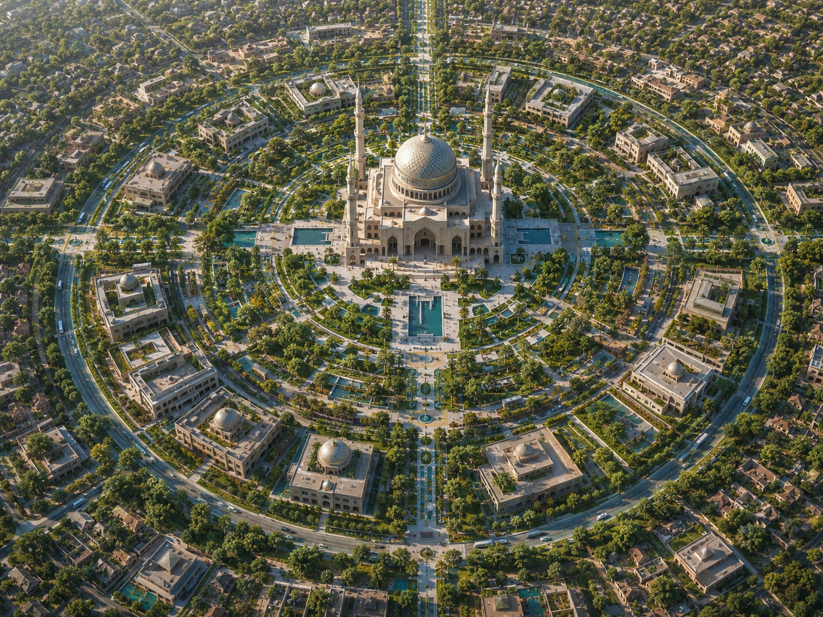

SIGNATURE ASSET 01
Zona A: Spiritual Core sebagai jantung identitas kawasan.
Masjid Raya 3.000 jamaah, plaza ibadah luar ruang, taman Qur’ani, perpustakaan Islam, pusat kajian, baitul mal, dan pedestrian sanctuary.
KAMPUNG SAKINAH • SMART ROUNDED CITY
07

Slide 8
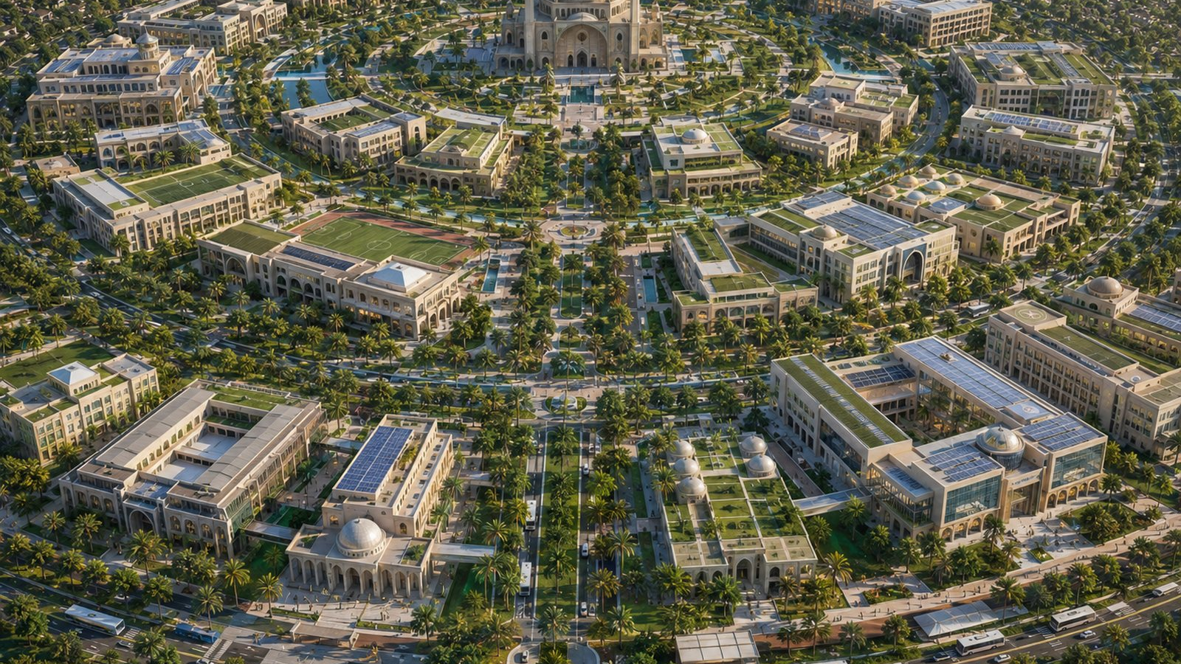
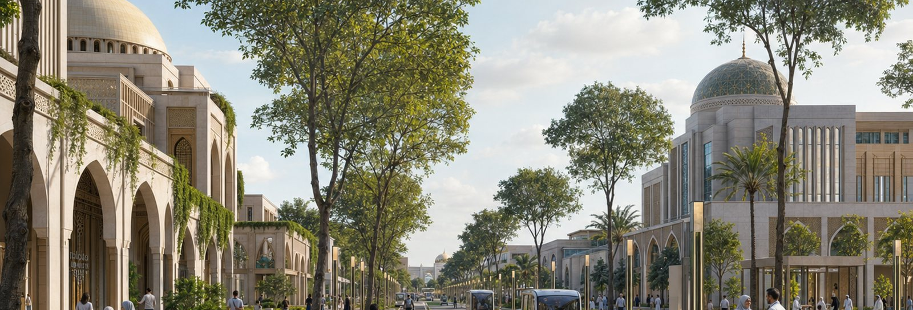
SIGNATURE ASSET 02
Zona B: kampus ilmu, kesehatan, dan inovasi.
• PAUD sampai universitas dalam satu education spine
• Rumah sakit tahap awal 100–150 bed
• Innovation & Islamic Civilization Center
• Jalur aman pejalan kaki dan shuttle listrik
• Green roof, solar roof, dan courtyard sebagai identitas desain
KAMPUNG SAKINAH • SMART ROUNDED CITY
08

Slide 9
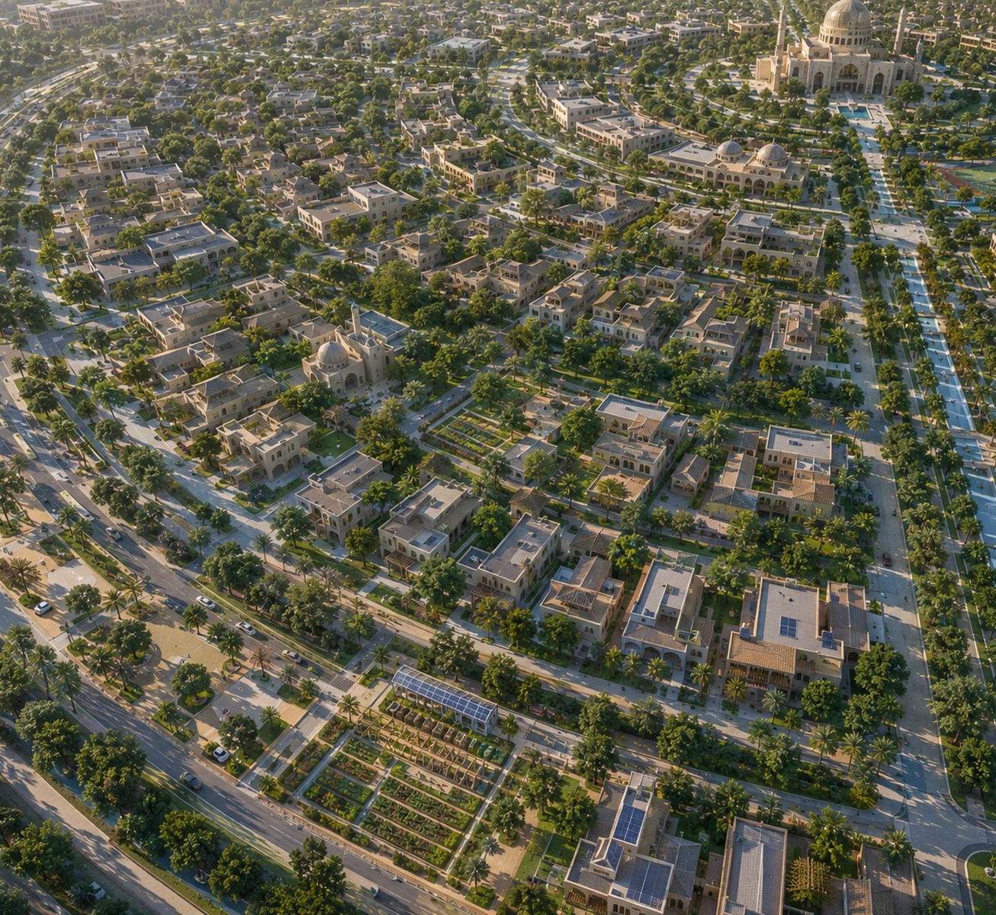
RESIDENTIAL STRATEGY
Zona C: landed housing yang membangun keluarga dan komunitas.
30%
40%
20%
10%
Compact
72–84 m²
Family
90–120 m²
Garden
140–180 m²
Courtyard
200–300 m²
Konsep cluster: musala, balai warga, taman anak, kebun komunal, smart-home baseline, dan jalan lingkungan low-speed.
KAMPUNG SAKINAH • SMART ROUNDED CITY
09

Slide 10
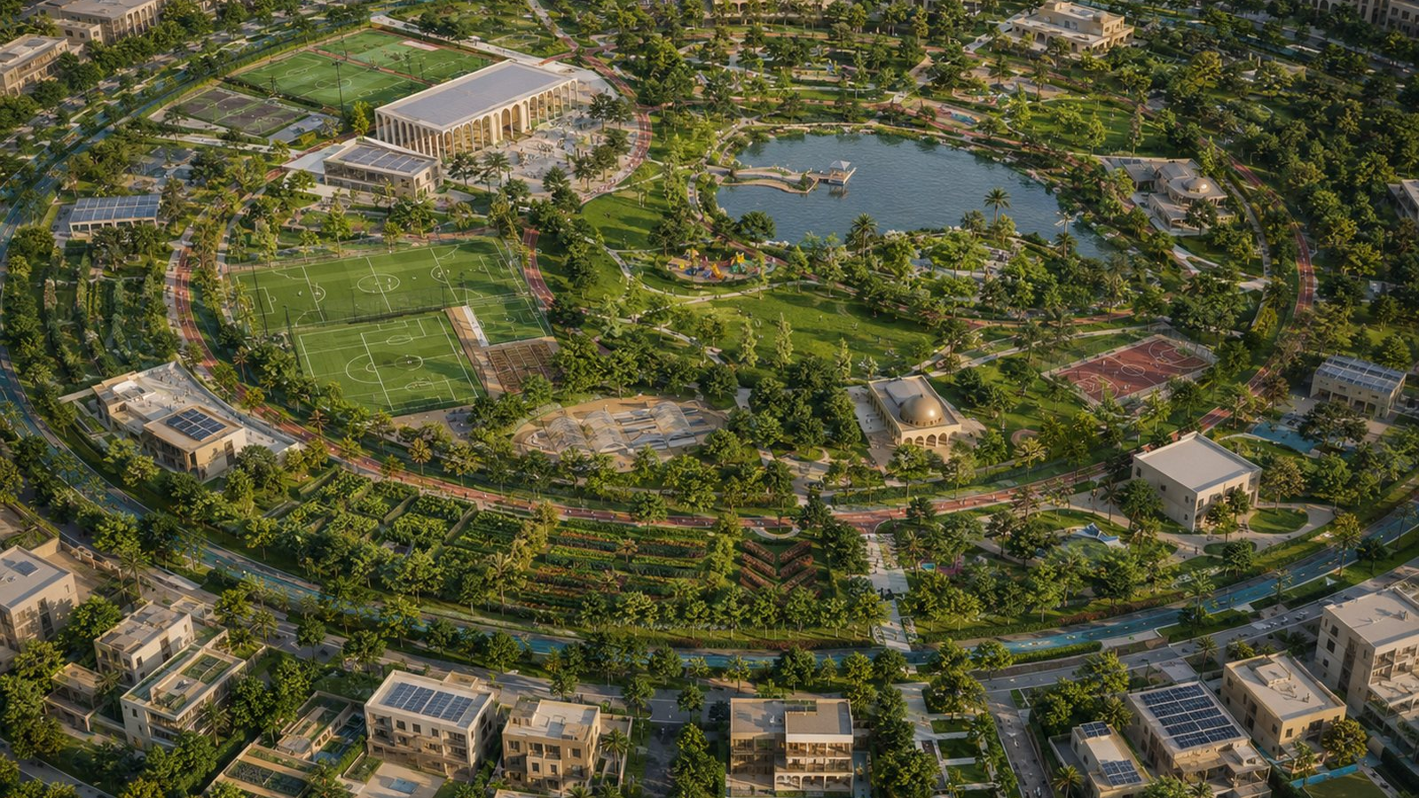
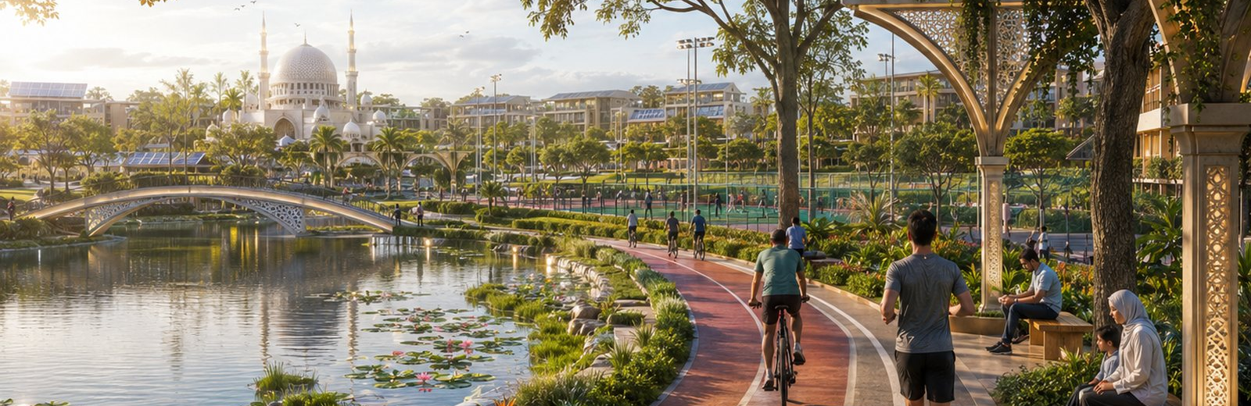
GREEN COMMONS
Zona D: ruang hijau aktif sebagai mesin kesehatan kawasan.
• Danau retensi + landscape ecology
• Jogging loop 1,2 km, 2,5 km, 3,5–4 km
• Sports center, lapangan, gym, kolam renang
• Urban farming, therapeutic garden, nursery
• Ruang keluarga, lansia, dan anak
KAMPUNG SAKINAH • SMART ROUNDED CITY
10

Slide 11
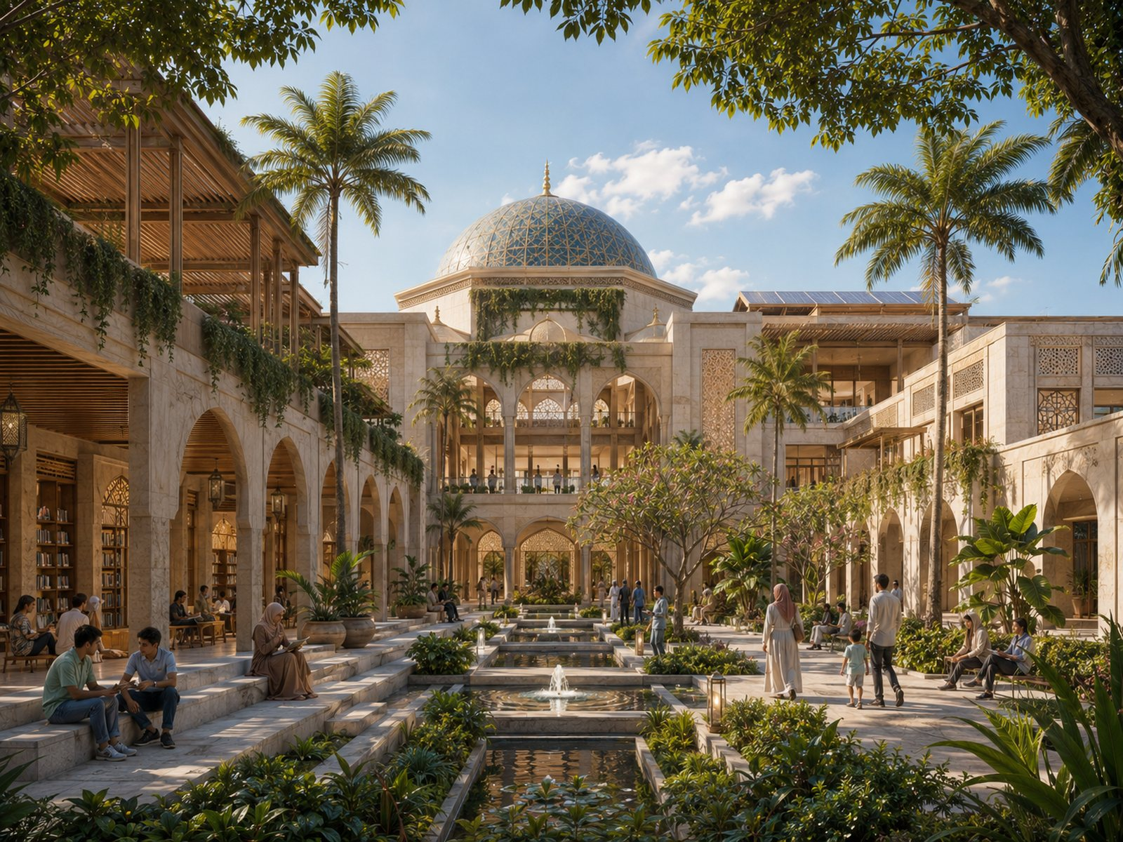
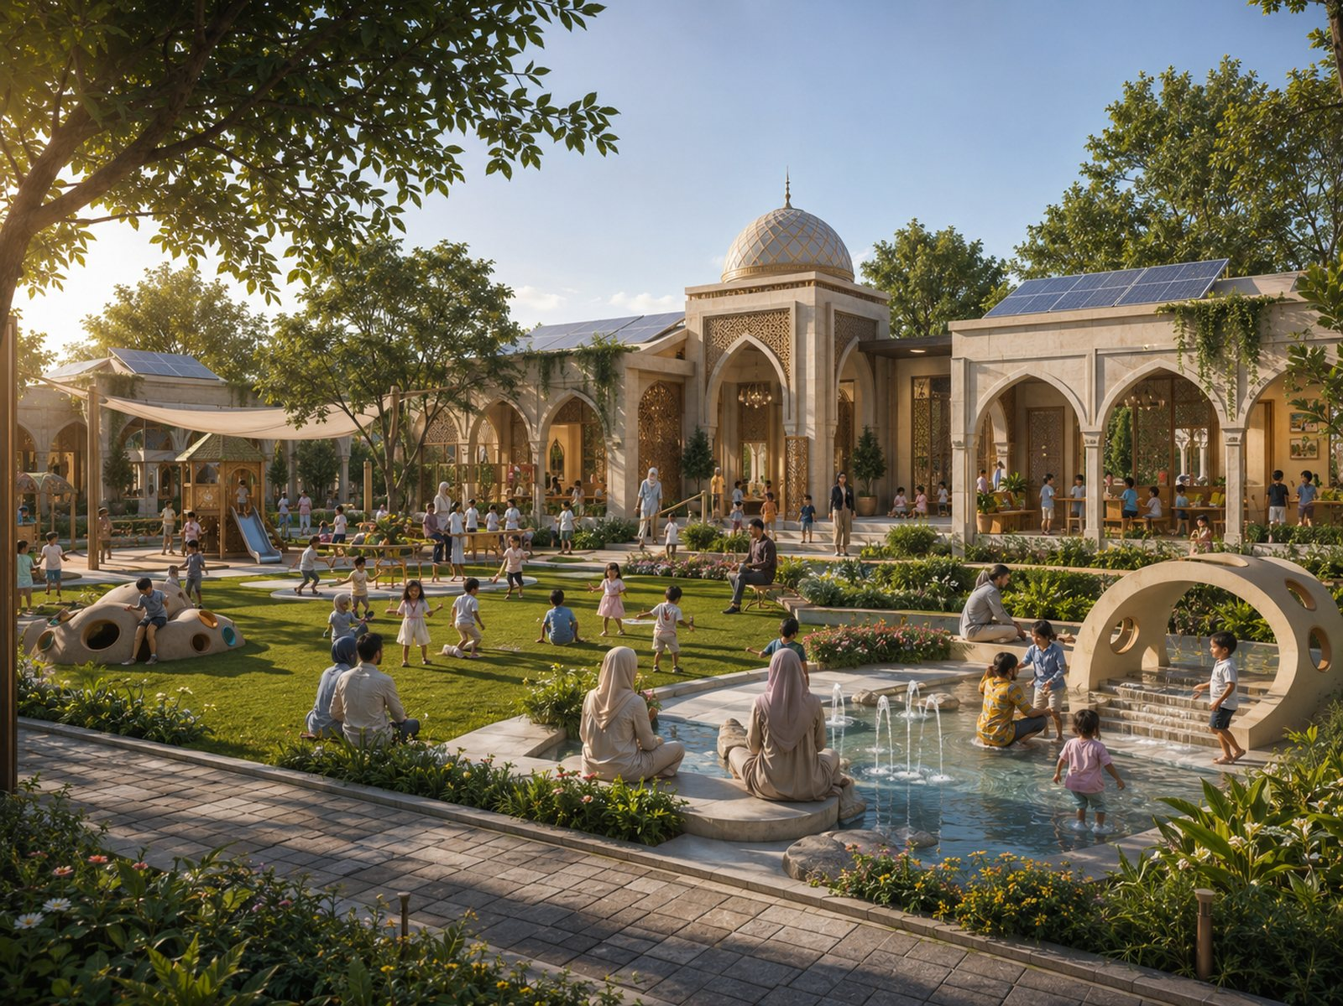
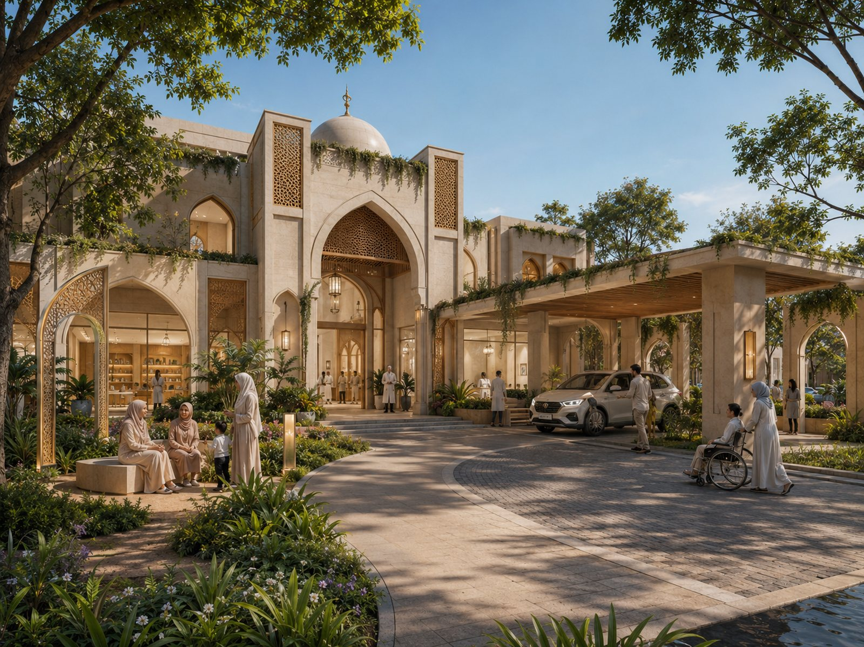
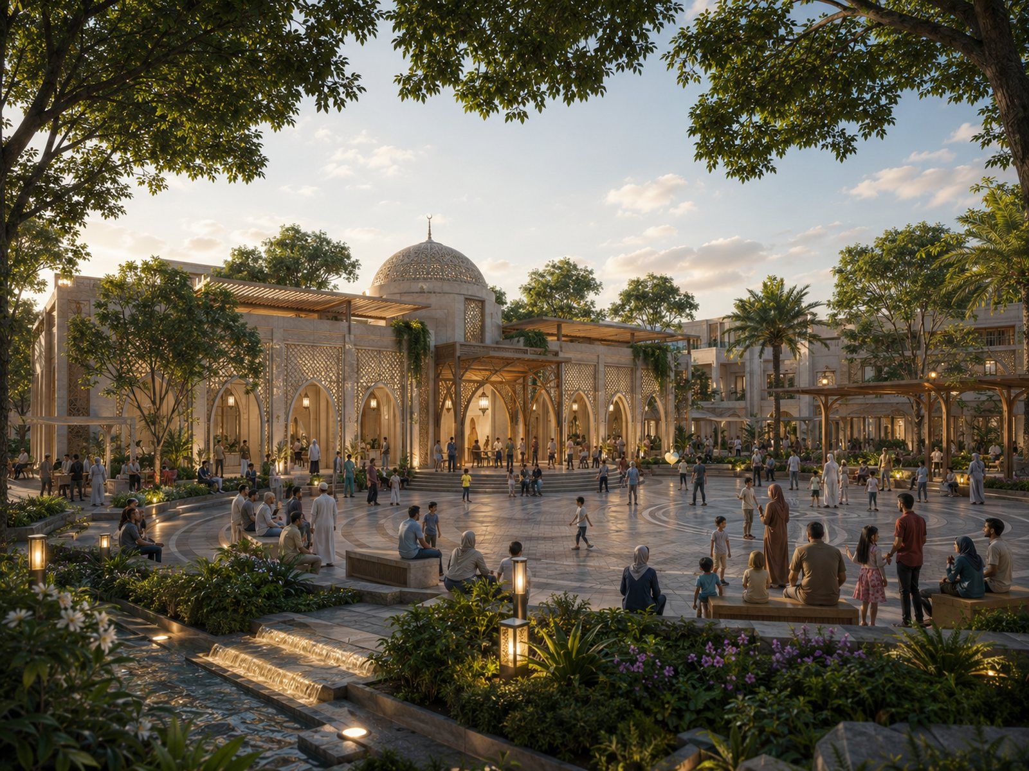
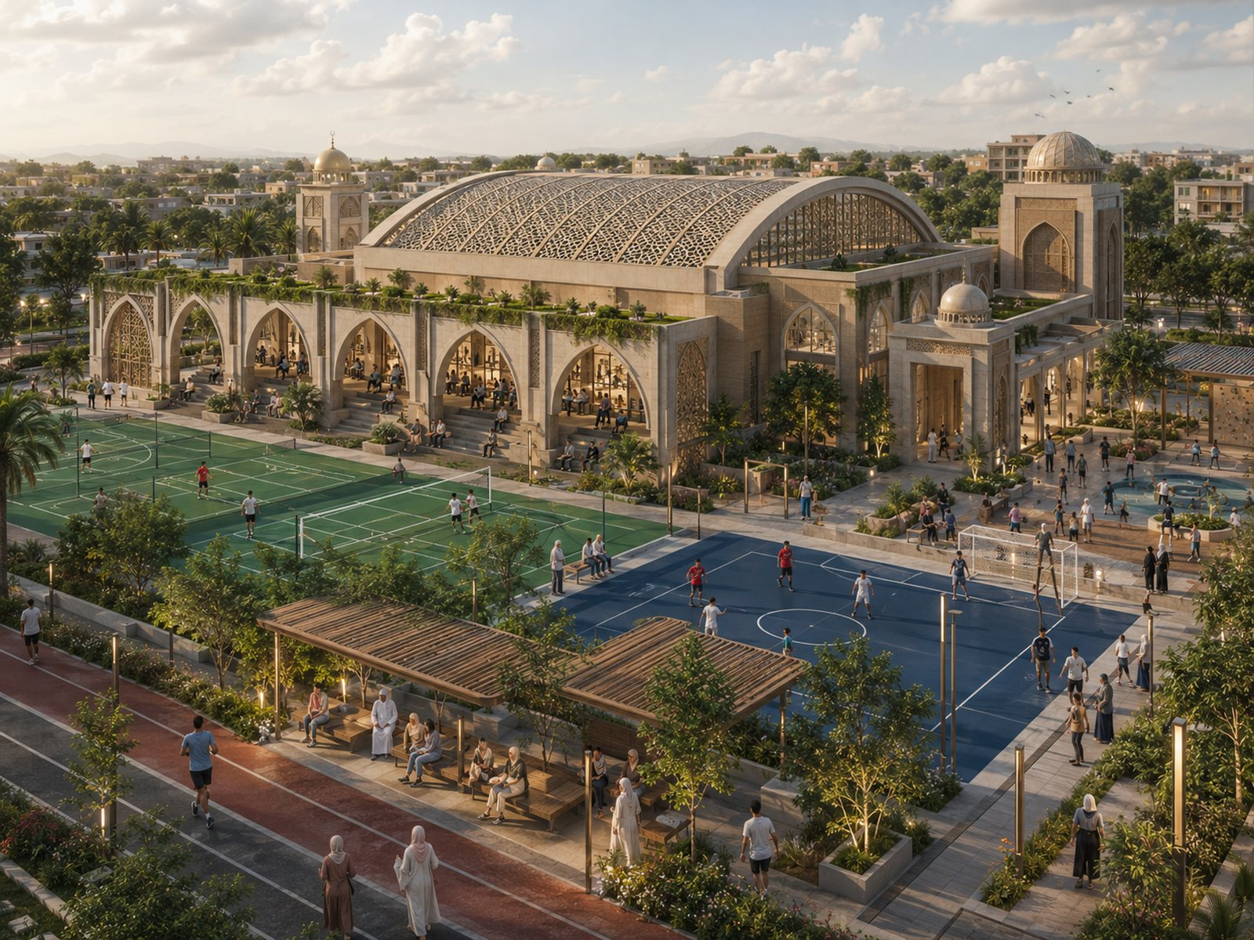
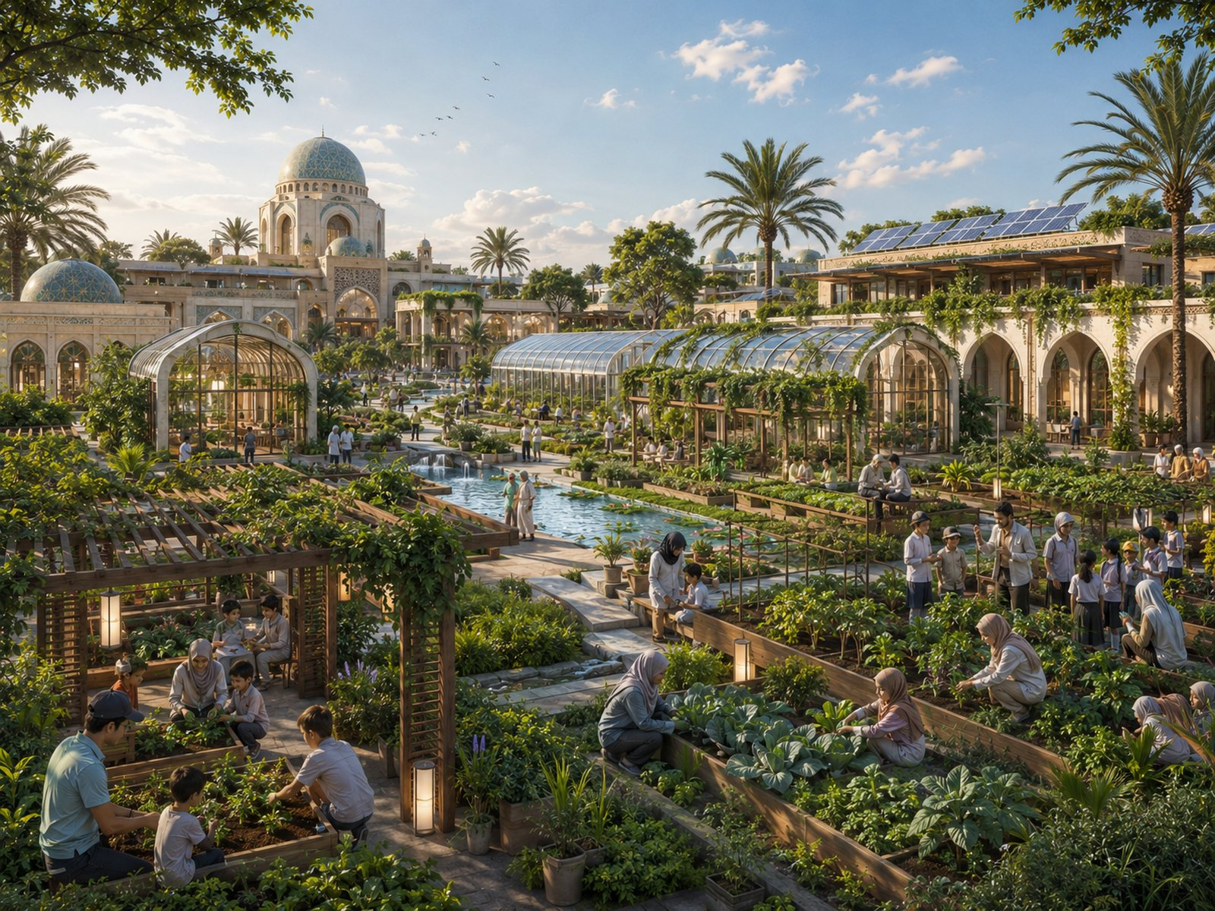
LIFESTYLE & FASUM
Fasilitas umum menjadi pengalaman harian: belajar, sehat, rekreasi, dan silaturahmi.
Library • PAUD • Clinic • Balai warga • Sports hall • Urban farming
KAMPUNG SAKINAH • SMART ROUNDED CITY
11

Slide 12
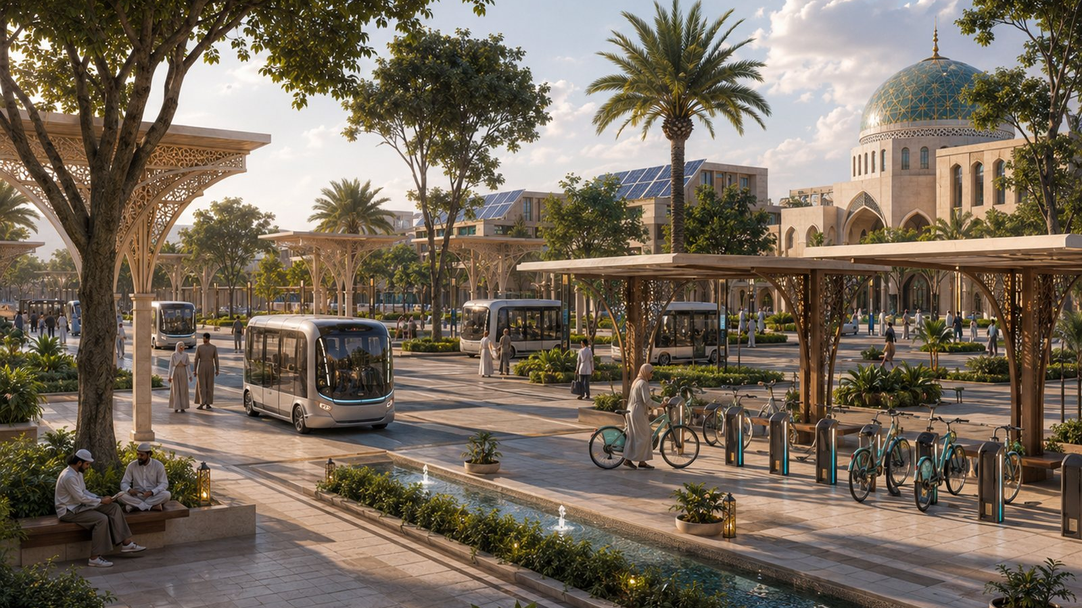
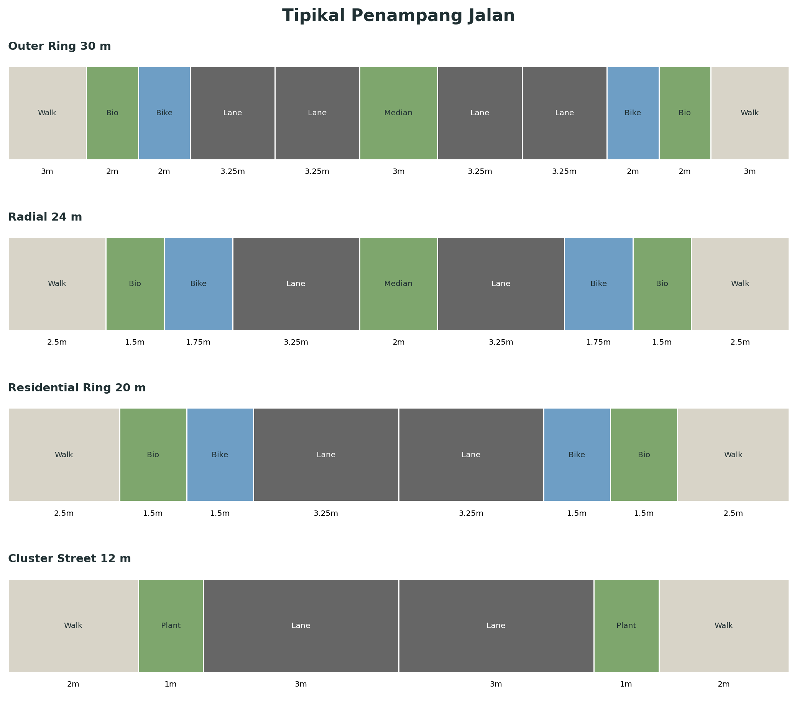
SMART MOBILITY
15-minute living dengan shuttle listrik dan pedestrian-first design.
• Outer ring untuk bisnis, logistik, dan parkir utama
• Middle ring untuk penghuni dan shuttle internal
• Inner ring dominan pedestrian sanctuary
• E-bike dock, smart parking, visitor pass digital
• Akses darurat ambulans dan pemadam tanpa hambatan
KAMPUNG SAKINAH • SMART ROUNDED CITY
12

Slide 13
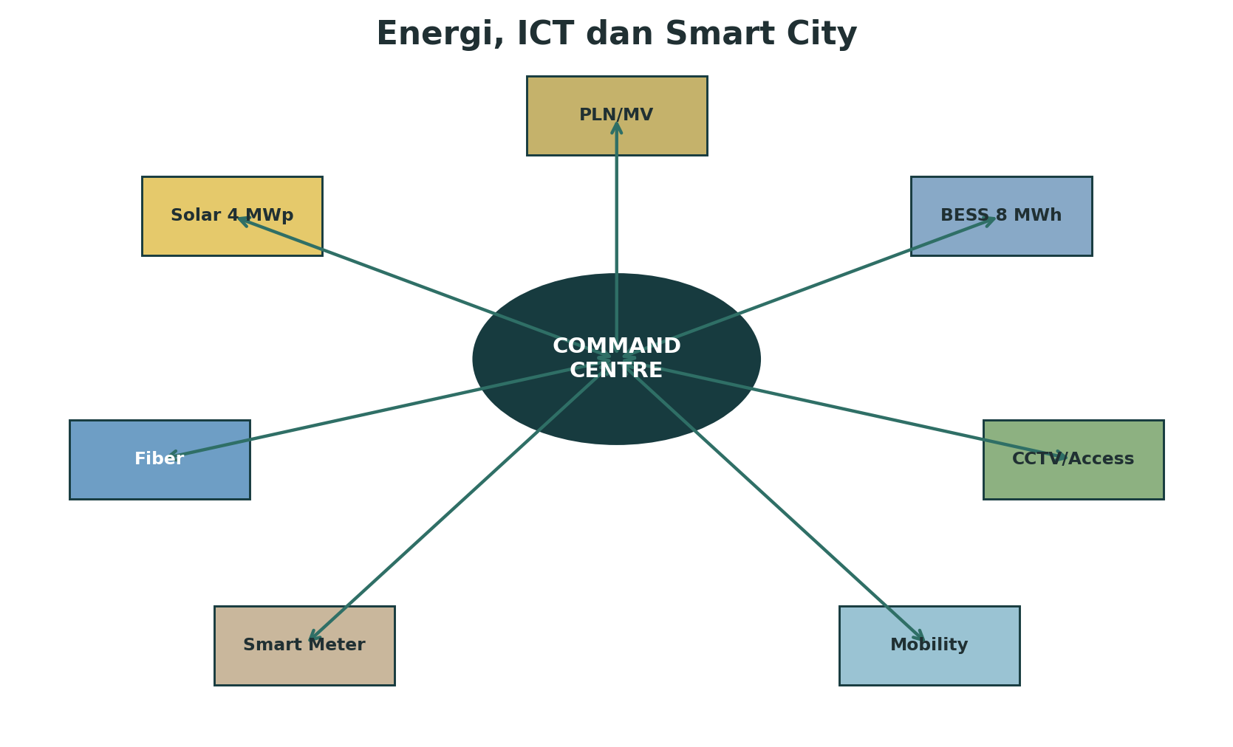
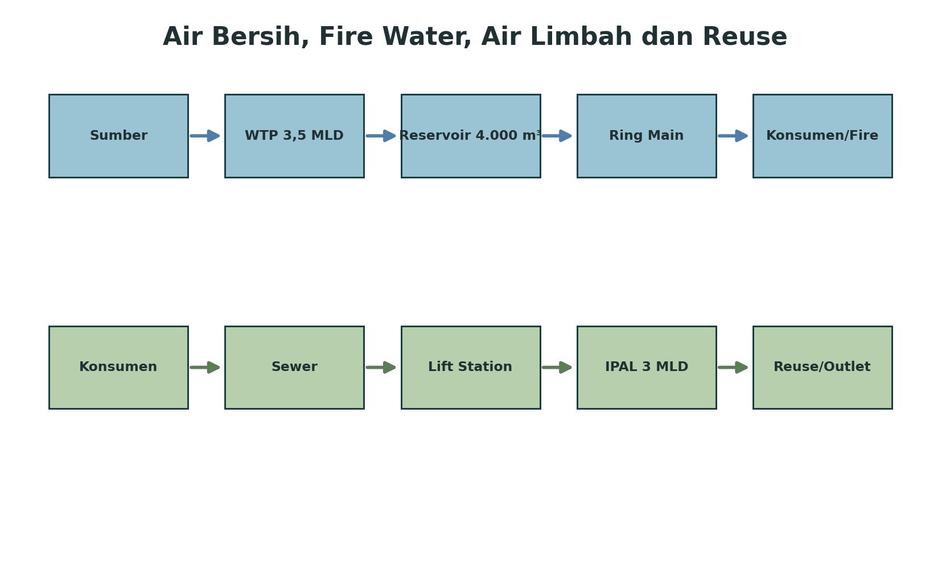
DIGITAL INTEGRATION
Sakinah Super App menjadi operating system kawasan.
Access gate & visitor pass
IPL, air, listrik, smart meter
Jadwal shuttle & smart parking
Fasilitas booking & emergency button
Kajian, sekolah, telemedicine
Marketplace UMKM & bank sampah
Command centre + IoT backbone + GIS asset management + data privacy policy.
KAMPUNG SAKINAH • SMART ROUNDED CITY
13

Slide 14
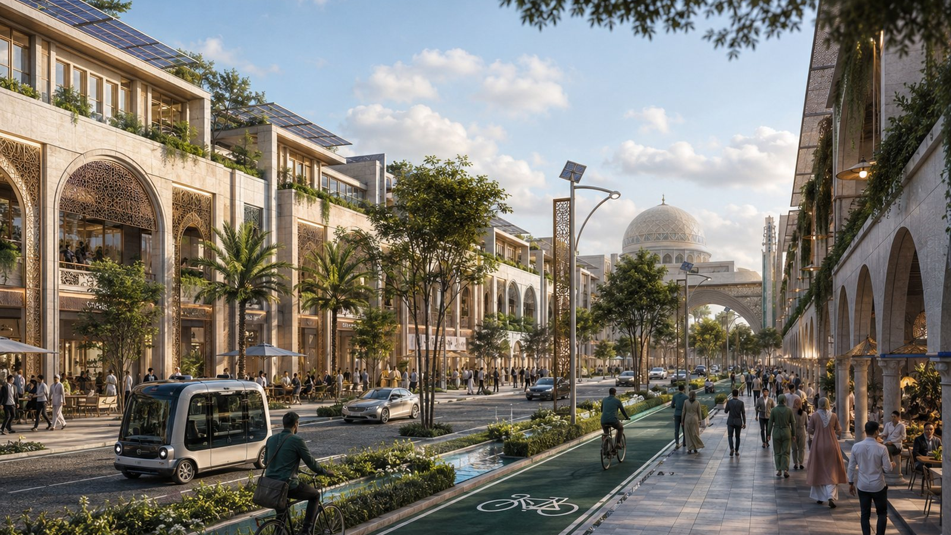
ECONOMIC ENGINE
Zona E: outer business ring sebagai mesin ekonomi kawasan.
• Ruko dan retail boulevard
• Halal market dan kuliner
• Hotel syariah dan convention hall
• Perbankan, koperasi, UMKM center
• Co-working, office, service apartment terbatas
• Logistics micro-hub di perimeter
KAMPUNG SAKINAH • SMART ROUNDED CITY
14

Slide 15

BUSINESS MODEL
Pendapatan dibangun dari penjualan aset, recurring revenue, dan operasi fasilitas.
1
Property Sales
Hunian landed, kavling institusi, komersial
2
Recurring Estate
IPL, utilitas, smart service, parking
3
Education & Health
Sekolah, universitas, rumah sakit, wellness
4
Commercial Lease
Ruko, hotel, market, office, convention
5
Wakaf Produktif
Masjid, beasiswa, klinik sosial, aset produktif
Strategi: kawasan tidak hanya menjual rumah, tetapi mengoperasikan ekosistem hidup yang menghasilkan pendapatan jangka panjang.
KAMPUNG SAKINAH • SMART ROUNDED CITY
15

Slide 16
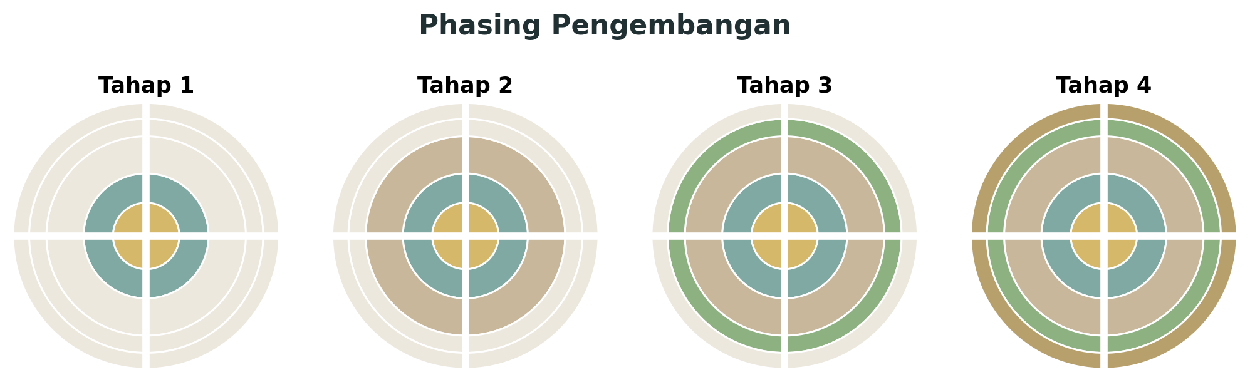
INVESTMENT SCALE
Skala proyek dapat dibangun bertahap agar risiko dan modal terkendali.
Tahap 0
Akuisisi & legal
12–18 bulan
Tahap 1
Founding Core 20–25 ha
Tahun 1–3
Tahap 2
Community Expansion
Tahun 3–5
Tahap 3
Education + Health City
Tahun 5–8
Rp2,9–6,4T
Rp750B–1,2T
Tahap 4
Complete Circular City
Tahun 8–12
potensi total full build-out
indikasi kebutuhan tahap awal
Angka bersifat order-of-magnitude dan harus dikunci ulang setelah lahan, kontur, desain konstruksi, dan struktur pembiayaan final tersedia.
KAMPUNG SAKINAH • SMART ROUNDED CITY
16

Slide 17
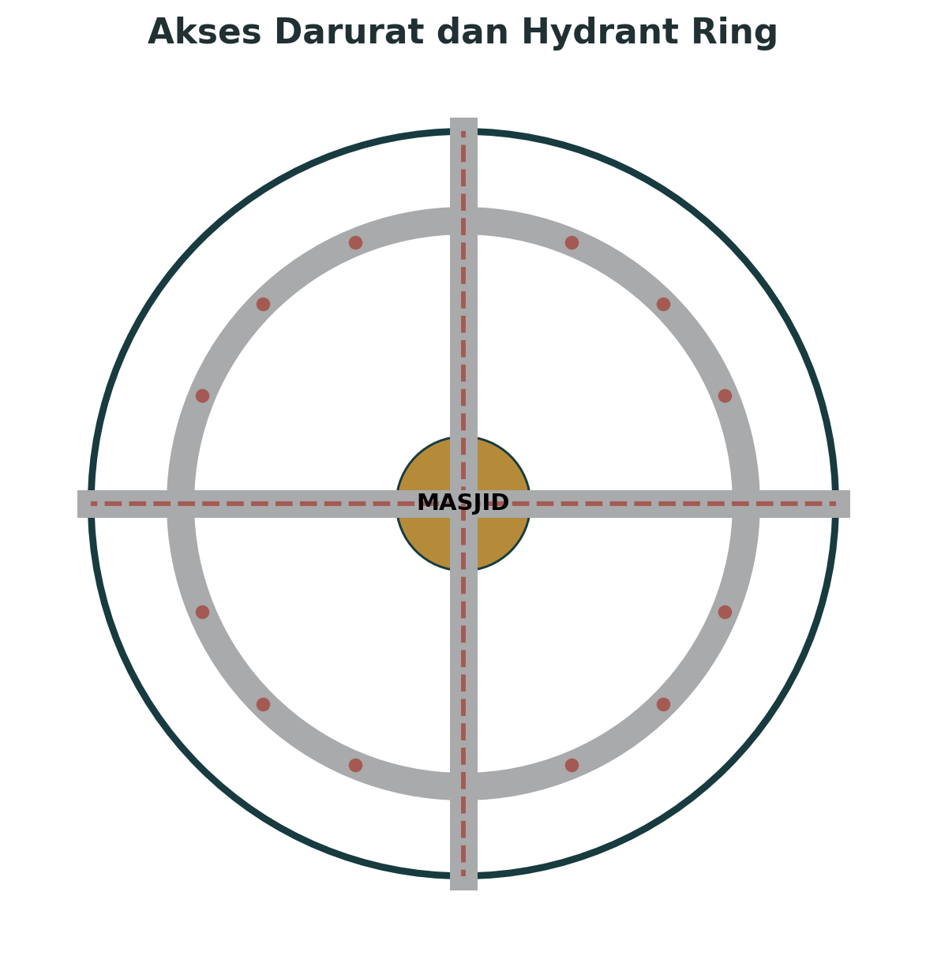
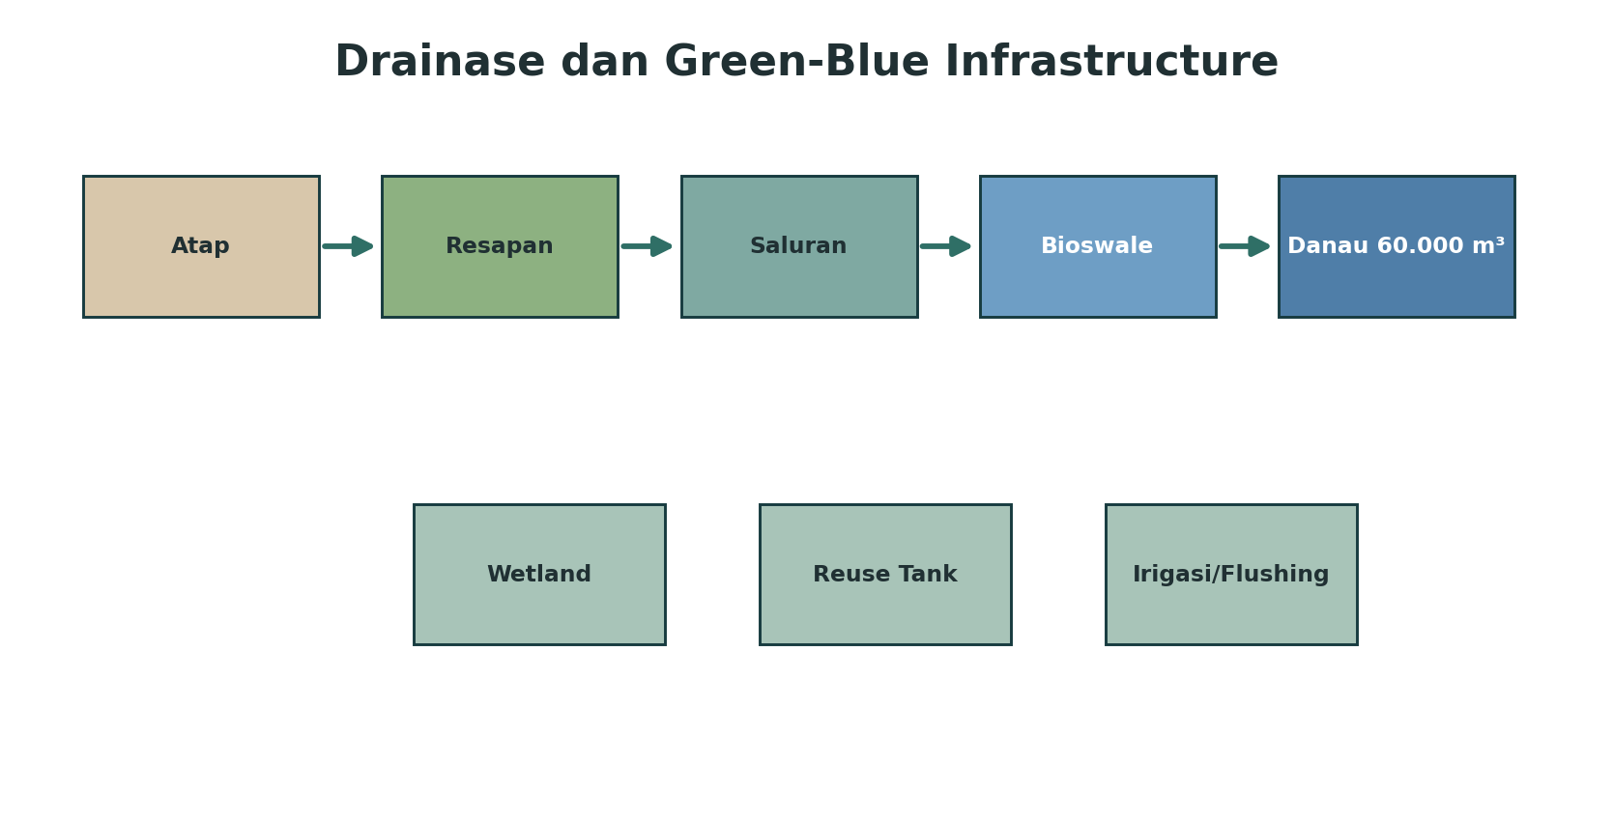
DE-RISKING
Yang harus dikunci sebelum masuk konstruksi dan penjualan penuh.
1
Polygon & konsolidasi lahan 110–120 ha
2
RTRW/RDTR, LP2B/LSD, KKPR
3
Topografi, geoteknik, hidrologi, lalu lintas
4
AMDAL/UKL-UPL, Andalalin, site plan daerah
5
DED konstruksi final + PBG + SLF
6
Investor structure, SPV, legal data room
Prinsip: jangan menjual mimpi; jual kawasan yang legal, terukur, bertahap, dan dapat dioperasikan.
KAMPUNG SAKINAH • SMART ROUNDED CITY
17

Slide 18

THE ASK
Langkah berikutnya: ubah konsep menjadi proyek siap transaksi.
• Tetapkan 3 kandidat tapak 100–130 ha di Tasikmalaya
• Bentuk SPV dan data room legal/keuangan
• Lakukan pre-FS + appraisal + land due diligence
• Kunci masterplan alternatif A/B/C berdasarkan tapak nyata
• Susun investor memo, term sheet, dan paket perizinan awal
Kampung Sakinah dirancang sebagai kawasan peradaban keluarga: spiritual, hijau, produktif, sehat, dan digital.
KAMPUNG SAKINAH • SMART ROUNDED CITY
18

Slide 19
KAMPUNG SAKINAH
SMART ROUNDED CITY
Masjid sebagai poros. Keluarga sebagai inti. Alam sebagai pelindung. Teknologi sebagai penghubung. Ekonomi sebagai penggerak.
KAMPUNG SAKINAH • SMART ROUNDED CITY
19

